Slide 1
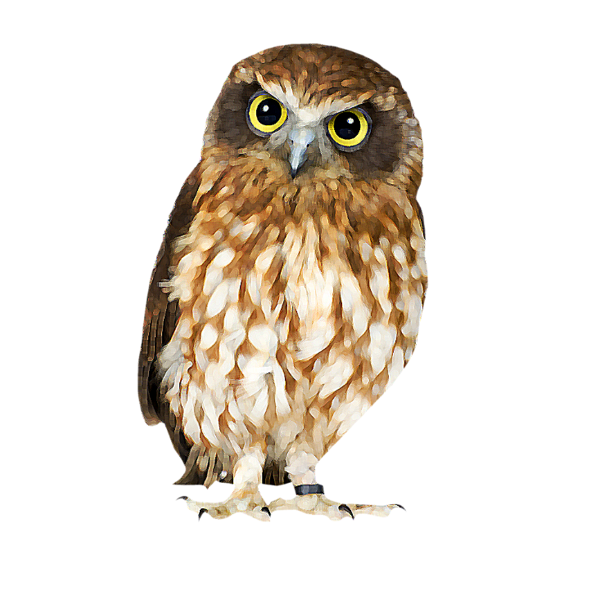
ЧТО?
ГДЕ?
КОГДА?
викторина
по окружающему миру
1 - 4 классы

Slide 2
Правила игры
С помощью стрелки выбирается вопрос, который имеет количество баллов за ответ.
Нажимая на выпавший сектор, переходим к заданию.
На обдумывание вопроса отводится 1 минута. Кнопка «старт» начинает отсчёт времени. Об окончании времени оповестит кнопка «стоп» и звуковой сигнал.
Проверяем правильность ответа- нажимаем на кнопку «ответ».
Значение секторов:
Z – зеро, удваивается заработанная сумма баллов
Б – блиц вопросы: 30 баллов за ответы на 3 вопроса по 20 секунд
П – помощь зрителей, за правильный ответ – 30 баллов
- музыкальная пауза.

Slide 3
10
15
Б
Z
5
10
15
20
25
П
20

Slide 4
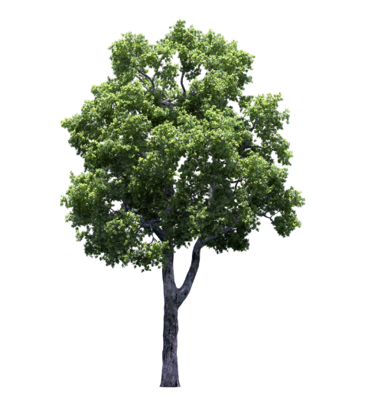
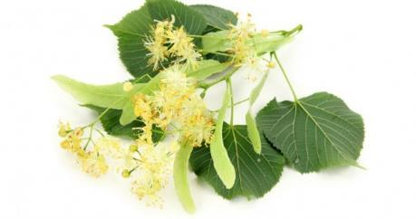
Какое дерево зацветает позже всех?
10
ответ
липа
старт
стоп

Slide 5
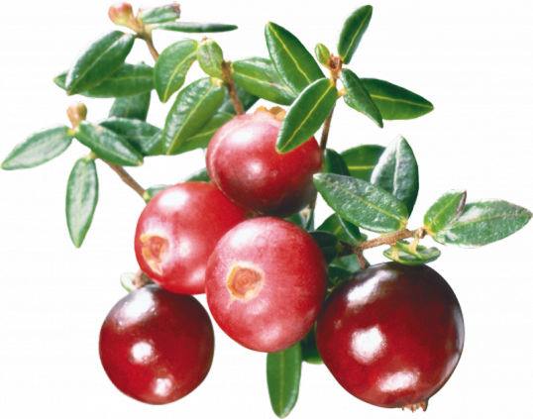
Какие ягоды можно собирать из-под снега?
5
ответ
клюква
старт
стоп

Slide 6
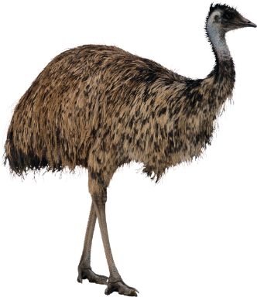
У каких птиц яйца высиживает самец?
15
ответ
страус
старт
стоп
Notes:
Также яйца высиживает самец и у пингвинов.

Slide 7
Какую рыбу называют подводным санитаром?
Б
щука
У какого насекомого ухо на ноге?
ответ
кузнечик
Чем питается ёж зимой?
Ничем, он спит.
20
стоп
40
стоп
60
стоп

Slide 8
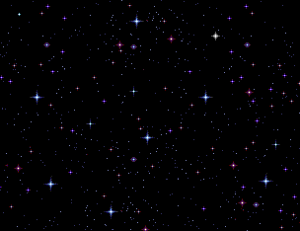
Дружат ветер и волна
А а а а,
Дружат звёзды и луна
А а а а.
Дружен лес и дружен луг,
И река им тоже друг.
Дружен лес и дружен луг,
И река им тоже друг.
Солнышко смеётся,
Ярко светит детям.
В каждой песне солнце,
В каждом сердце песня!
Песня, песня. А а а.

Slide 9
Какое животное обладает самым громким голосом?
Z
ответ
крокодил
старт
стоп

Slide 10
Какой зверёк всю зиму спит вниз головой?
10
ответ
летучая
мышь
старт
стоп

Slide 11
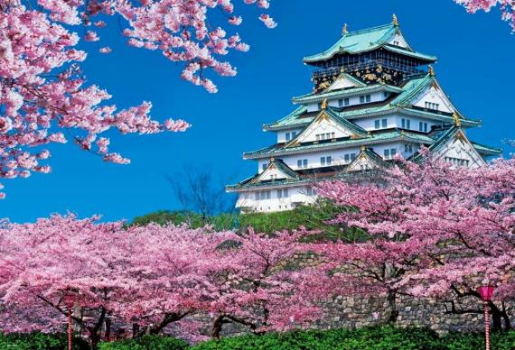
Между какими двумя одинаковыми буквами можно поставить маленькую лошадь и получить название страны?
П
ответ
Япония
старт
стоп

Slide 12
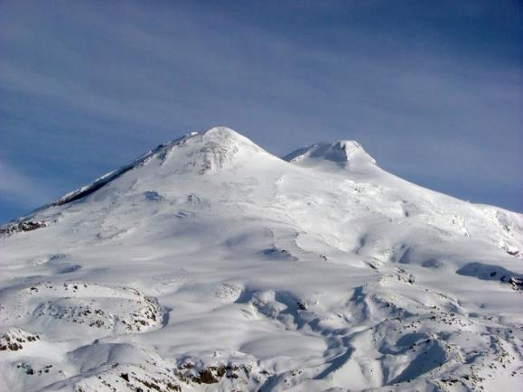
Самая высокая горная вершина Европы?
25
ответ
Эльбрус
старт
стоп

Slide 13
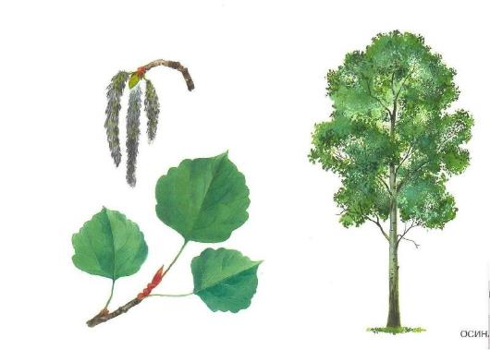
Из какого дерева делают спички?
15
ответ
осина
старт
стоп

Slide 14
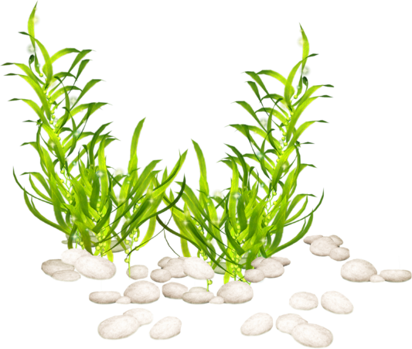
У каких растений нет корней, стеблей, листьев и цветов ?
20
ответ
водоросли
старт
стоп

Slide 15
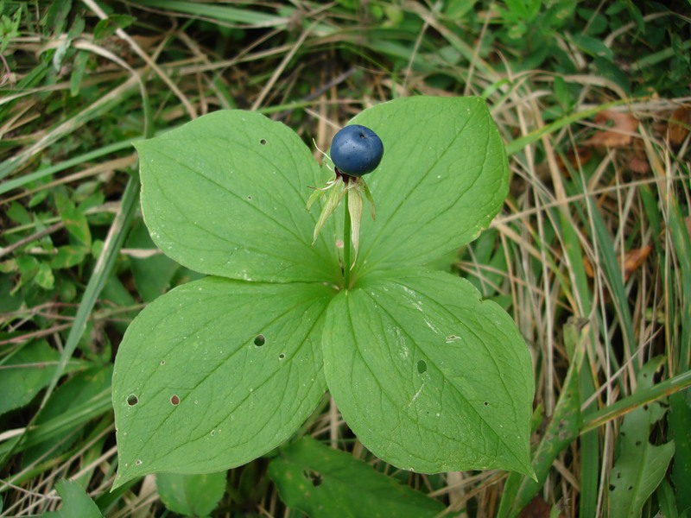
Название какого растения леса связано с именем птицы?
20
ответ
Вороний глаз
старт
стоп

